Slide 1



Supports de formation sur la surveillance active et la gestion des évènements indésirables des médicaments antituberculeux (aDSM)
2023

Slide 2
2.1vii. Consolider les données aDSM par voie électronique

Slide 3
Principales étapes de la mise en œuvre de l'aDSM
Créer un mécanisme national de coordination pour l’aDSM
Élaborer un plan d'aDSM
Définir les rôles et les responsabilités en matière de gestion et de supervision
Créer des outils standard de collecte de données
Former le personnel à la collecte de données
Définir la fréquence et le circuit pour la collecte et la communication des données
Consolider les données aDSM par voie électronique
Développer les capacités de détection des signaux et d'évaluation de la causalité

Slide 4
Objectif d'apprentissage
A l'issue de cette présentation, le participant est censé ...
  Comprendre pourquoi et comment collecter, gérer et stocker les données aDSM dans un format électronique

Slide 5
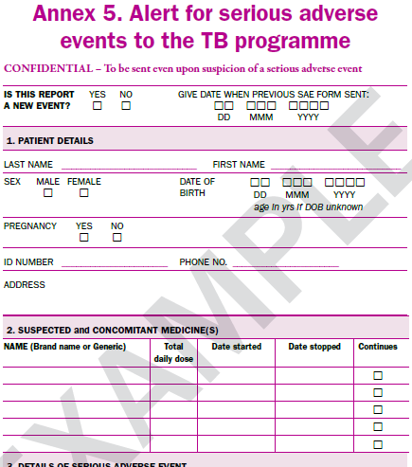
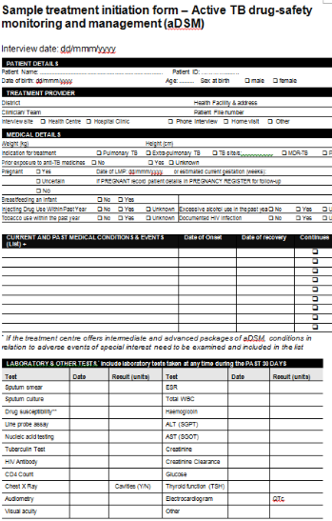
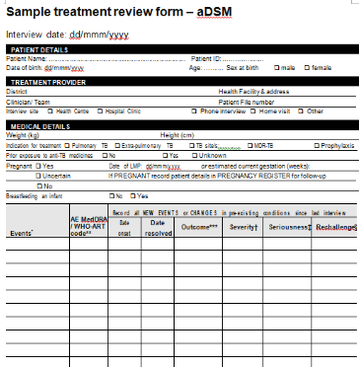
Données et formulaires aDSM
D'une manière générale, il existe deux types de formulaires : (i) l'alerte (notification initiale) et (ii) la collecte des éléments de données essentiels d'aDSM.
Au tout début, les données d'aDSM peuvent être enregistrées sur papier. Des efforts devraient être faits pour numériser le processus (en utilisant la saisie électronique des données) même au stade initial (alerte).

Slide 6


Registre électronique national des données sur la tuberculose
Dans certains pays, il existe déjà une base de données électronique pour la surveillance de la tuberculose, la gestion des cas ou la sécurité des médicaments :
  Base de données nationale sur la tuberculose
    Peut contenir des données sur le début et le suivi du traitement
    La saisie des données relatives à l’EI n'est pas toujours satisfaisante
  Base de données nationale de pharmacovigilance
    Inadapté aux informations sur l'initiation/le suivi du traitement de la tuberculose ; susceptible d'être destiné principalement à la surveillance spontanée plutôt qu'à la surveillance active de la sécurité des médicaments.
    Bien conçu pour permettre la capture des EI/EIG, l'évaluation de la causalité, et même la détection de signaux pour certains systèmes.

Slide 7
Adaptation des bases de données de surveillance électronique existantes
La création d'une base de données électronique - ou, de préférence, l'adaptation d'une base de données existante sur les patients TB pour y inclure les champs de données supplémentaires requis - est une étape importante.
  Assurer la standardisation et la conservation des données.
  faciliter le partage des données, ainsi que la production d'indicateurs et d'analyses.
Une approche progressive, par exemple en commençant par une simple base de données autonome dans l'attente de l'adaptation d'une base de données nationale sur la tuberculose.

Slide 8


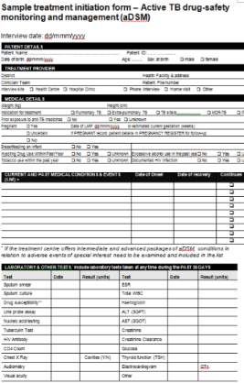


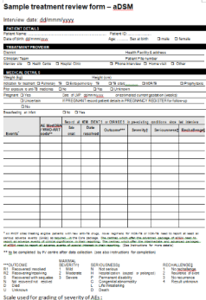
Schéma récapitulatif de la gestion des données voir aussi le module 2.1vi de cette série
Base de données nationale sur la tuberculose (y compris les données de l'aDSM)
Collecte de données supplémentaires après l'alerte (y compris des mises à jour sur les résultats de l'EI)
Notes:
En général, les médecins spécialistes de la tuberculose envoient leurs formulaires par courrier électronique à un destinataire désigné dans le cadre de la coordination d'un système de gestion des maladies infectieuses. Des gestionnaires de données peuvent être impliqués pour saisir régulièrement les informations des formulaires dans le système électronique.

Slide 9
Approche collaborative
Des mesures doivent être prises pour éviter les doubles emplois :
  Réviser/Modifier les bases de données existantes,
  assurer l'interopérabilité des systèmes de gestion des données
  accorder des droits d'accès aux utilisateurs pour différentes données, selon les besoins
  consulter les autorités nationales de pharmacovigilance pour répondre aux besoins de notification (active, spontanée) à partir du même système et les automatiser autant que possible.

Slide 10
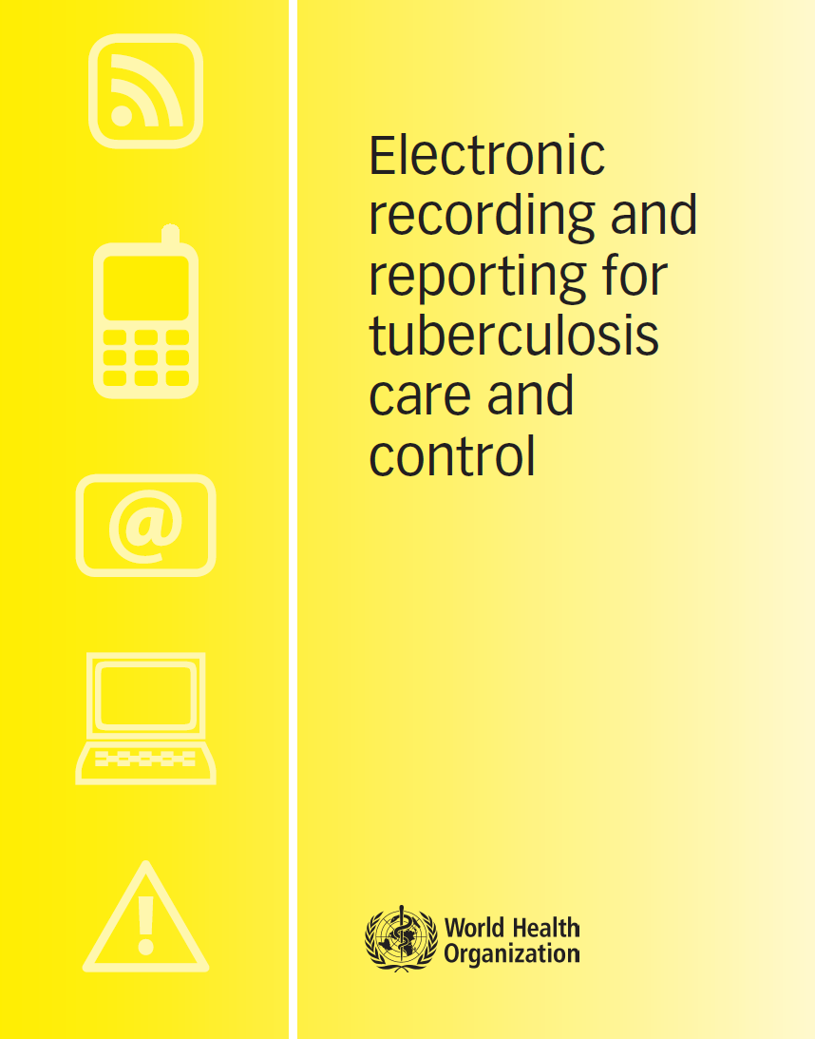

Systèmes de données électroniques
WHO/HTM/TB/2011.22
L'adoption de l'enregistrement et du rapport électroniques ne se limite pas au choix d'un logiciel : il s'agit aussi de changer la façon dont les gens travaillent. Ce n'est pas une tâche simple.
Ce document indique les questions clés à prendre en considération et illustre ce que les questions, les options et les recommandations signifient en pratique en s'appuyant sur des exemples d'expériences récentes dans divers pays. Il est utile à ceux qui prévoient d'introduire des systèmes électroniques d'enregistrement et de notification pour les soins et le contrôle de la tuberculose, ou d'améliorer les systèmes existants.
whqlibdoc.who.int/publications/2012/9789241564465_eng.pdf
https://apps.who.int/iris/bitstream/handle/10665/259832/9789241513456eng.pdf?sequence=1&isAllowed=y

Slide 11
Conclusions
La consolidation électronique des données aDSM est essentielle pour atteindre un stade où des analyses et des rapports communs sont possibles
Ce processus peut prendre du temps et nécessiter un appui technique de la part des partenaires. Il est recommandé d'adopter une approche progressive et collaborative
S'appuyer sur les systèmes existants et collaborer avec les partenaires locaux
  notamment les autorités nationales de pharmacovigilance est essentielle

Slide 12
Remerciements
Le développement du matériel de formation aDSM a été financé par TDR dans le cadre du Partenariat ADP ( Access and Delivery Partnership= accès et la prestation de services) avec un financement du gouvernement japonais.
Ce matériel de formation a été élaboré en 2016 par le groupe de travail de l'OMS sur l'aDSM avec les partenaires techniques KNCV Tuberculosis Foundation, Management Sciences for Health (SIAPS), MSF, WHO GTB, et TDR.
Le matériel a été mis à jour en 2022-23 par Mahamadou Bassirou Souleymane (consultant TDR) avec Marie-Eve Raguenaud (TDR), Branwen J Hennig (TDR), et Corinne Merle (TDR), et revu par Linh Nhat Nguyen (OMS/GTB), Medea Gegia (OMS/GTB), et Fuad Mirzayev (OMS/GTB).
Nous remercions tous les membres du groupe de travail WARN/CARN-TB sur l'aDSM qui ont contribué à l'élaboration des directives génériques sur l'aDSM, ainsi que le secrétariat, en particulier Dr Christ Houessinon: Disadidi Ambrioso, Esse Marius, Adomou Jamal Rouamba Ruffine, Haro Sougrimani, Koumbem Boureima, Nsanzerugeze Josélyne, Tollo Tollo Daniel Alphonse Désiré, Mpaba Minkat Théophile Mistral, Julie Abessolo, Ursule IDOKO, Tijan Baldeh , Wandifa Samateh, Tida S Kinteh, Alieu Wurie, Mardemn Yeasuen, Benjamin K. Quenneh, Cheick Oumar Bah, Kane El Hadj Malick, Aw Idriss, Mamoudou Hama Rachida, Gagara I. M. Assiatou, Katambé Balkissa, Seiyabatou Elh Saidou, Liombo Anastasie, Lunganyu Junior, Kitambala Sentime, Lula Yves , Habimana-Mucyo Yves, Migambi Patrick, dos Santos Brigite, Castro Vânia, Wadson Cruz, Gueye Aminata, Mukeh Fahnbulleh, Bailor Samuel, Manjo Lamin, Saleh Mahareb Abdoulaye, Haroun Saleh Naima, Mouhoudine Yerima, Kpelafia Silifa

